Slide 1

UỶ BAN NHÂN DÂN QUẬN HỒNG BÀNG
TRƯỜNG TIỂU HỌC AN HỒNG
MÔN: TOÁN 1
Bài 11
Phép cộng trong phạm vi 10 (Tiết 3)
Giáo viên thực hiện: Phạm Thị Phương

Slide 2

CHÀO MỪNG CÁC CON
ĐẾN VỚI TIẾT TOÁN

Slide 3

Bài 11
Phép cộng trong phạm vi 10
(Tiết 3)

Slide 4

KHÁM PHÁ
Thêm vào thì bằng mấy?

Slide 5
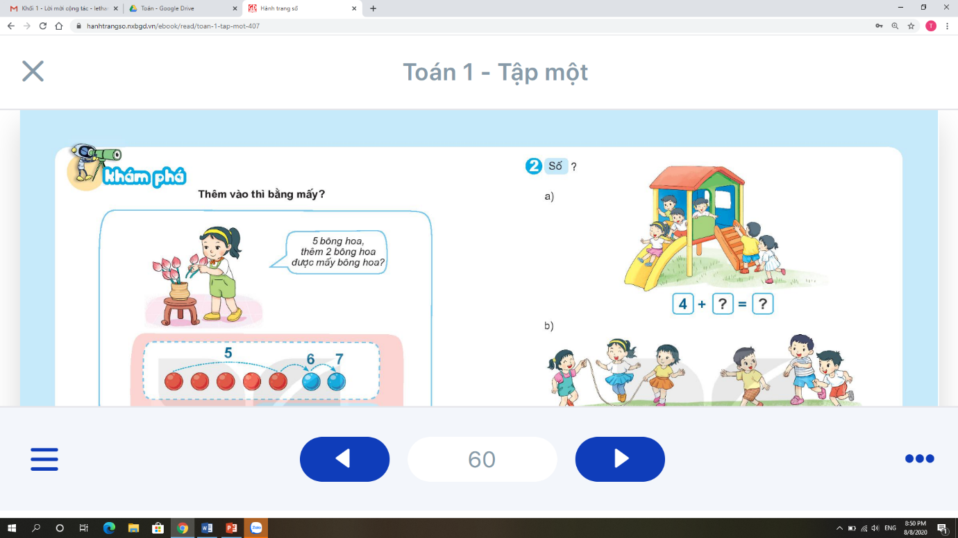


5 bông hoa, thêm 2 bông hoa được mấy bông hoa?
7
?
7
5
6
7
5 + 2 =
7
Đếm thêm: 5, 6, 7

Slide 6
HOẠT ĐỘNG

Slide 7


?
1
Số
a)
b)
6 + 1 =
?
4 + 3 =
?
7
7

Slide 8
NGHỈ GIỮA GIỜ

Slide 9
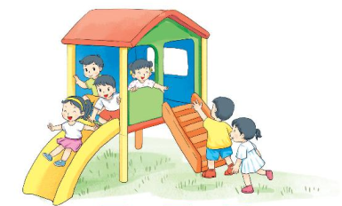

?
2
Số
a)
b)
4
+
?
?
3
+
?
?
2
=
6
3
=
6

Slide 10
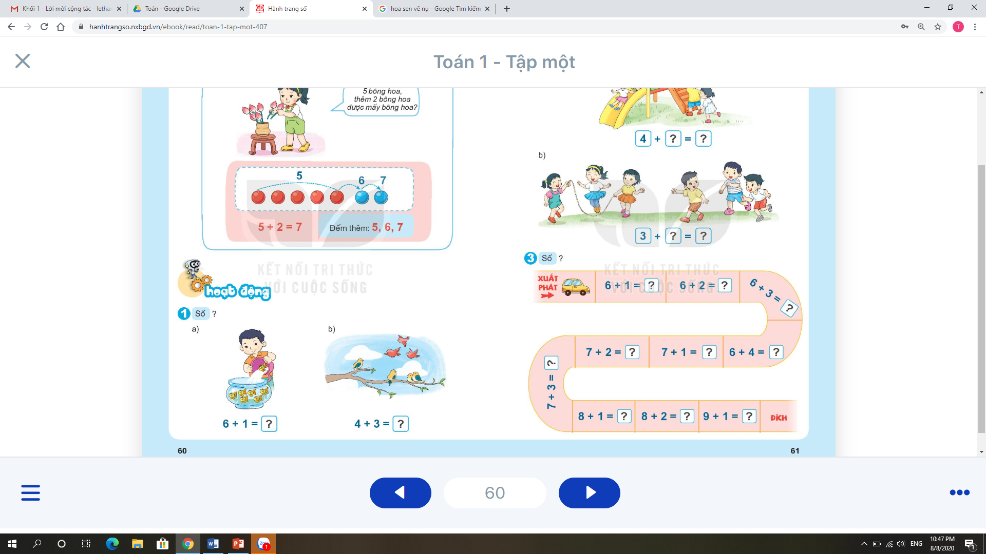
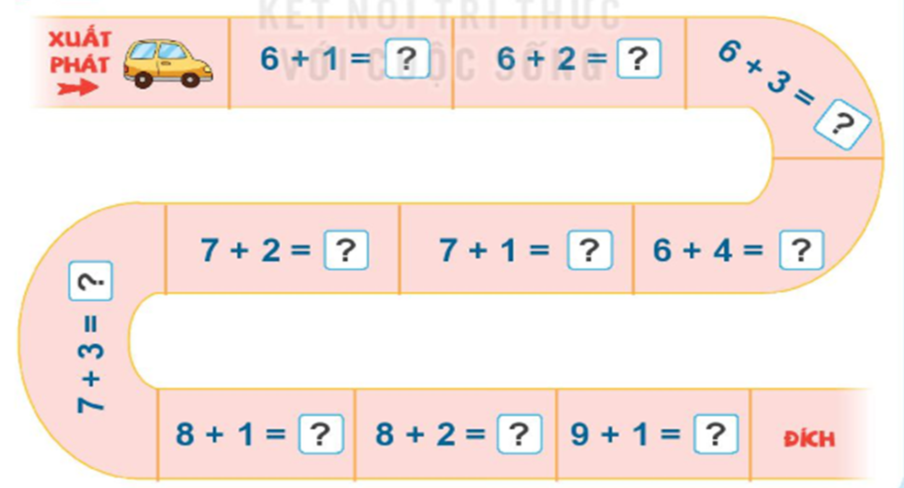

3
?
Số
7
8
9
9
8
10
10
9
10
10

Slide 11

THANK YOU

